Slide 1
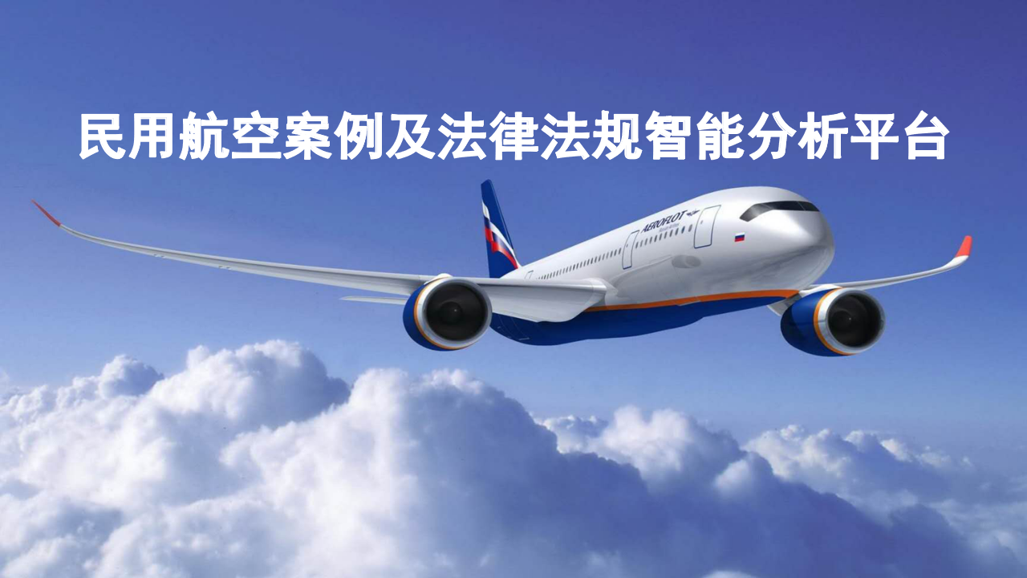

Slide 2

01
项目概述
目录
02
创新性解说
CONTENTS
03
项目展示

Slide 3
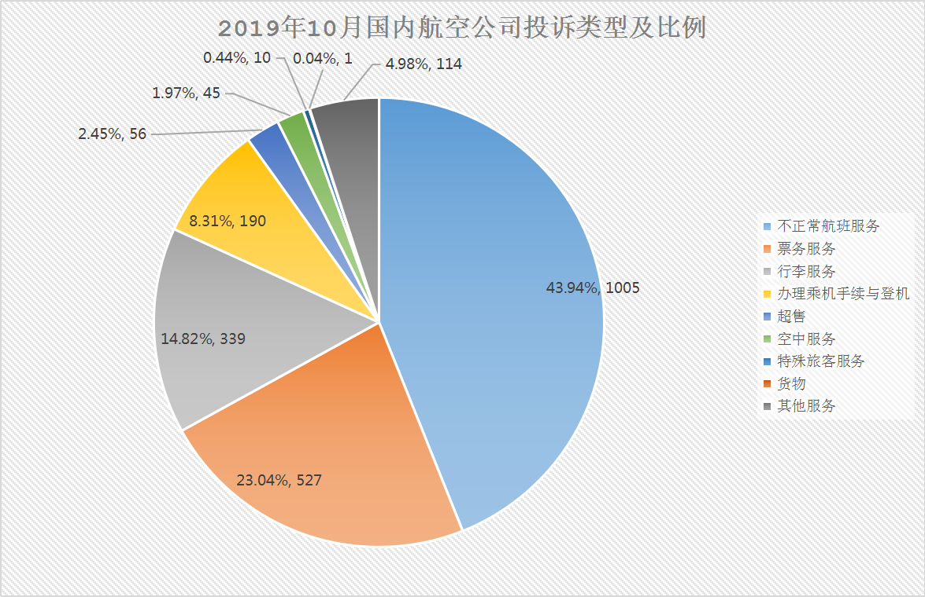
项目背景
2019 年 10 月国内航空公司投诉类型及比例统计表
序号 | 投诉类型 | 投诉件数 | 比例（ ）
1 | 不正常航班服务 | 1005 | 43.94%
2 | 票务服务 | 527 | 23.04%
3 | 行李服务 | 339 | 14.82%
4 | 办理乘机手续与登机 | 190 | 8.31%
5 | 超售 | 56 | 2.45%
6 | 空中服务 | 45 | 1.97%
7 | 特殊旅客服务 | 10 | 0.44%
8 | 货物 | 1 | 0.04%
9 | 其他服务 | 114 | 4.98%
合计 |  | 2287 | 100%
根据中国民航局网站公布的航空公司投诉月度报告来看，以2019年10月为例，在一个月内，2019年10月，民航局运输司、民航局消费者事务中心及中国航空运输协会共受理消费者投诉2726件。其中，国内航空公司投诉2287件，外国及港澳台地区航空公司投诉233件，机场投诉198件，航空销售代理人投诉8件。针对国内航空公司的投诉包括不正常航班服务。票务服务、行李服务、登机、超售、空中服务、特殊旅客服务等事项，基本覆盖了航空运输全过程。

Slide 4
2011-2019中国民航历年事故征候件数
2011-2019中国民航历年事故征候件数
年份 | 事故征候：件 | 同比增长率
2011年 | 230 | -
2012年 | 295 | 28.26%
2013年 | 302 | 2.37%
2014年 | 324 | 7.28%
2015年 | 394 | 21.60%
2016年 | 519 | 31.73%
2017年 | 587 | 13.10%
2018年 | 568 | -3.24%
2019年 | 570 | 0.35%
 | 数据来源：中国民用航空局

Slide 5

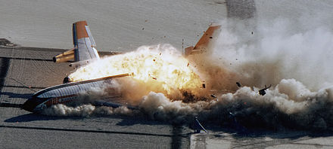
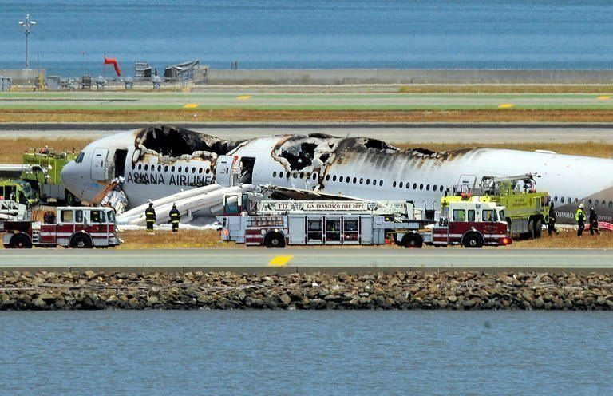
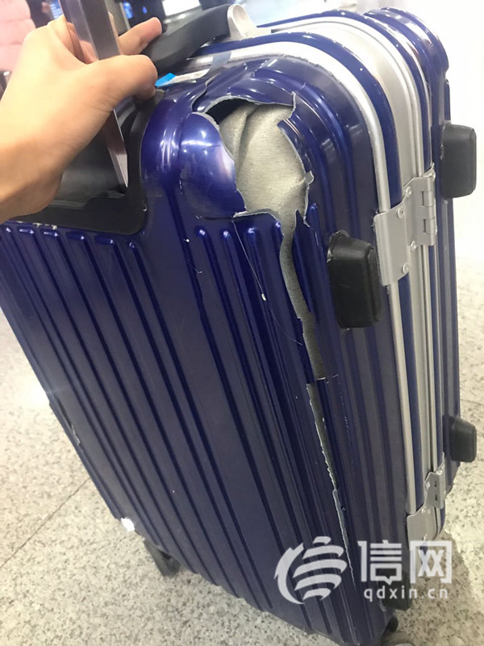
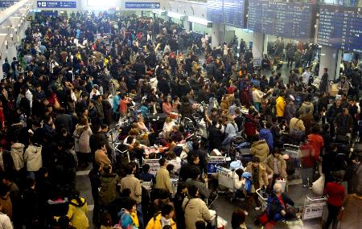
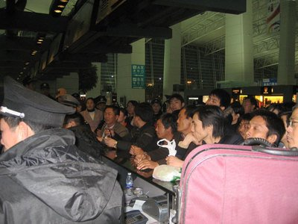
痛点分析
。。。是刚需
飞机失事后的保险求偿
人身损害赔偿
货物损毁的侵权诉讼
行李毁损
航班延误
异常航空运输、
旅客滞留

Slide 6
全国首家民航案例及法规智能分析平台
全国首家
航空案例智能分析预测
用户角色自主选择模式
客户群体相对集中且潜在用户群体较大
针对性强、接受度高
用户体验感好

Slide 7
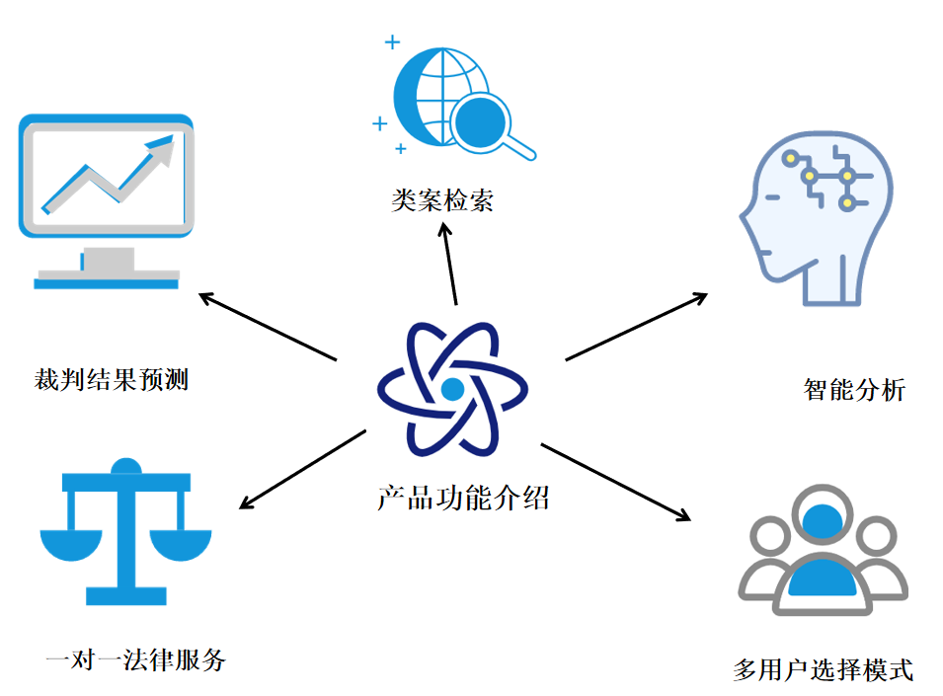

核心功能
对于民用航空运输领域旅客运输、货物运输、保险纠纷、侵权、物权纠纷五大类案例的类案检索
融入python语言架构，利用tensflow搭建深度神经网络，并结合预测算法完成模型的训练与验证，最终构建航空案例分析预测模型
对于统计项目、图表类型的个性化选择，自动生成相关图表，实现数据的多元组合，从而满足用户多维度分析案例的需求
以类型化实现准确性与专业性，为用户提供更加及时的法律咨询服务或者论证意见
基于不同用户群体的需求，分别设计符合不同用户群体需求的个性化页面，构建需求导向型平台

Slide 8
技术实现
前端
后端
VUE框架
02
SpringBoot
MyBatis
Redis
WebSocket
01
Source
功能预测
匹配关键词
04
03
CNN模型
神经网络
三级树形结构
正则表达式
Mysgl数据库

Slide 9
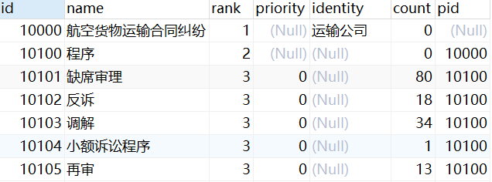
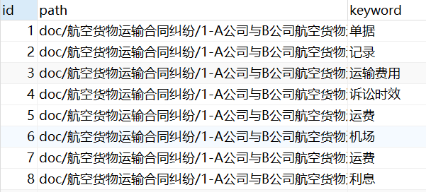
MySQL数据库构建
树状结构
三级关键词
关键词表
id:标识
rank:级别
pid:父标识
identity:身份
关键词匹配
正则表达式
精确匹配
模糊匹配
区间匹配
案例表
id:标识
path:路径
keyword:关键词
三级
二级
。。。
一级
证据
。。。
保险纠纷
适用法律
。。。
三级关键词树
关键词表
关键词匹配

Slide 10
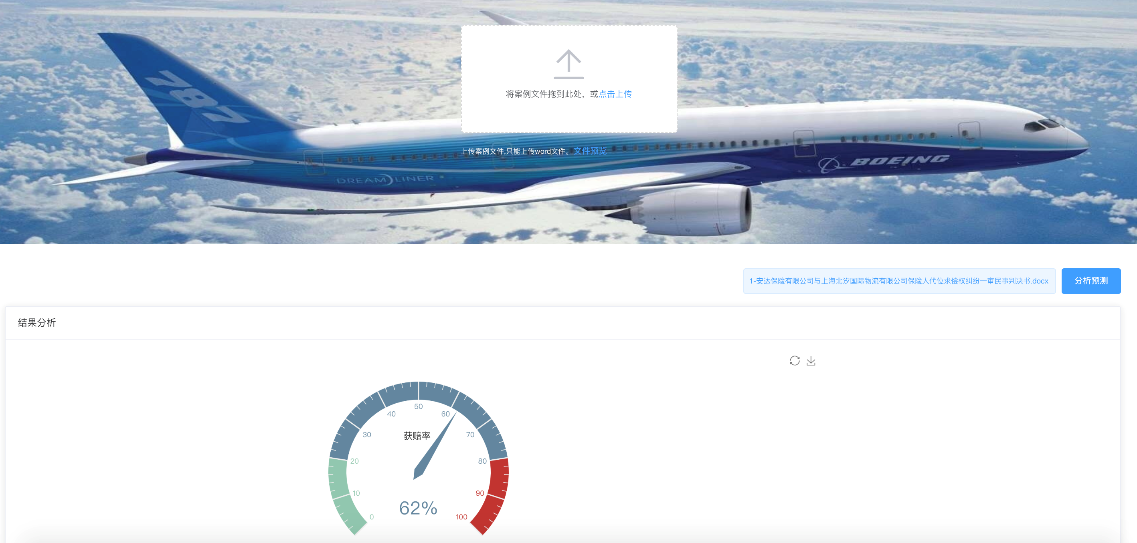
基于深度学习的预测模型
01
训练数据制作
02
搭建深度学习模型-CNN模型
03
设置回调函数(callbacks)
04
预测效果
预测功能展示图

Slide 11
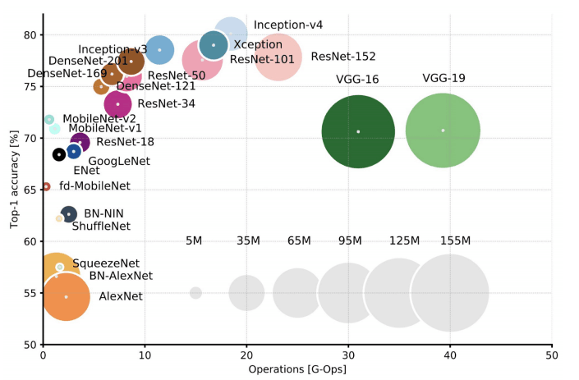
基于深度学习的预测模型
深度学习的预测模型利用CNN卷积神经网络搭建，结合VGGNet网络来训练，将数据集按照身份的不同进行分类，并对其进行标签化处理，按7:2:1随机划分GG深度学习的预测模型利用CNN卷积神经网络搭建，结合VGGNet网络来训练，将数据集按照身份的不同进行分类，并对其进行标签化处理，按7:2:1随机划分为训练集、测试集、验证集后送入VGG-16网络中训练，训练过程的平均精度为84%。用模型在测试集上的识别精度作为评价模型精度的指标，该网络在测试集上的精度达到了78%，表明该网络有较准确的预测效果。精度为84%。用模型在测试集上的识别精度作为评价模型精度的指标，该网络在测试深度学习的预测模型利用CNN卷积神经网络搭建，结合VGGNet网络来训练，将数据集按照身份的不同进行分类，并对其进行标签化处理，按7:2:1随机划分为训练集、测试集、验证集后送入VGG-16网络中训练，训练过程的平均精度为84%。用模型在测试集上的识别精度作为评价模型精度的指标，该网络在测试集上的精度达到了78%，表明该网络有较准确的预测效果。集上的精度达到了78%，表明该网络有较准确的预测效果。
深度学习的预测模型利用CNN卷积神经网络搭建，结合VGGNet网络来训练，将数据集按照身份的不同进行分类，并对其进行标签化处理，按7:2:1随机划分为训练集、测试集、验证集后送入VGG-16网络中训练。
 | AlexNet | SPPNet | ResNet | GoogleNet | VGGNet
优点 | 训练时间短，速度快 | 无需对输入图像进行裁剪或变形 | 解决退化问题 | 增加网络深度和宽度 | 迭代次数少隐式正则化效果
缺点 | 参数少，层次浅 | 输入图像的大小要求固定 | 网络层数的增多，会更加的难以训练 | 网络模块复杂 | 不适用大数据集

Slide 12
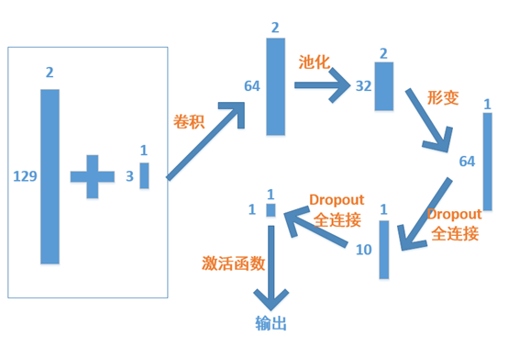
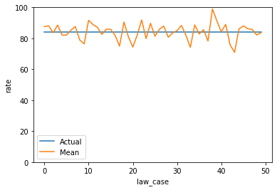
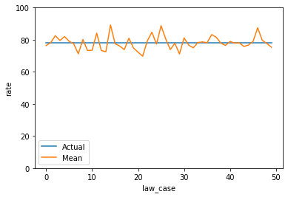
基于深度学习的预测模型
深度学习的预测模型利用CNN卷积神经网络搭建，结合VGGNet网络来训练，将数据集按照身份的不同进行分类，并对其进行标签化处理，按7:2:1随机划分GG深度学习的预测模型利用CNN卷积神经网络搭建，结合VGGNet网络来训练，将数据集按照身份的不同进行分类，并对其进行标签化处理，按7:2:1随机划分为训练集、测试集、验证集后送入VGG-16网络中训练，训练过程的平均精度为84%。用模型在测试集上的识别精度作为评价模型精度的指标，该网络在测试集上的精度达到了78%，表明该网络有较准确的预测效果。精度为84%。用模型在测试集上的识别精度作为评价模型精度的指标，该网络在测试深度学习的预测模型利用CNN卷积神经网络搭建，结合VGGNet网络来训练，将数据集按照身份的不同进行分类，并对其进行标签化处理，按7:2:1随机划分为训练集、测试集、验证集后送入VGG-16网络中训练，训练过程的平均精度为84%。用模型在测试集上的识别精度作为评价模型精度的指标，该网络在测试集上的精度达到了78%，表明该网络有较准确的预测效果。集上的精度达到了78%，表明该网络有较准确的预测效果。
用模型在测试集上的识别精度作为评价模型精度的指标，训练集平均精度为84%，测试集精度达到78%。
预测CNN模型示意图
训练集平均精度
测试集精度

Slide 13
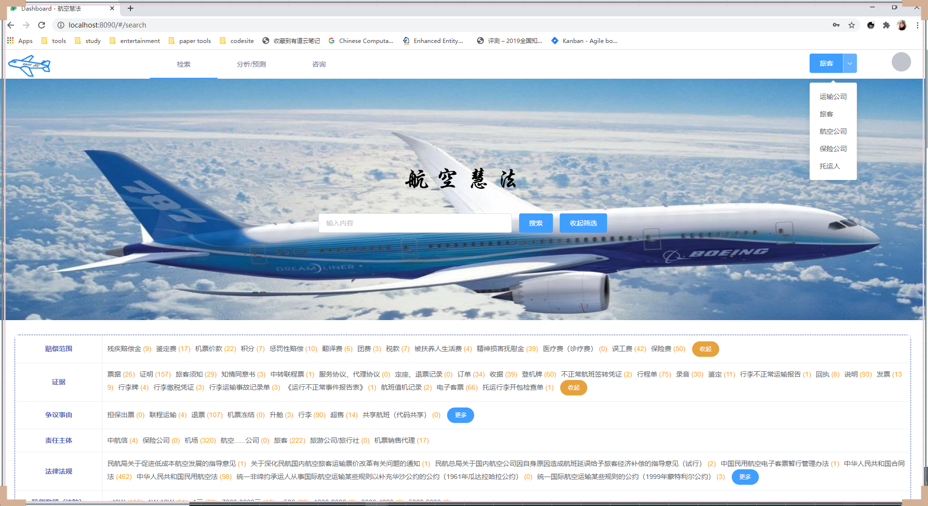
项目展示
用户选择模式
关键词展示
类案数量展示

Slide 14
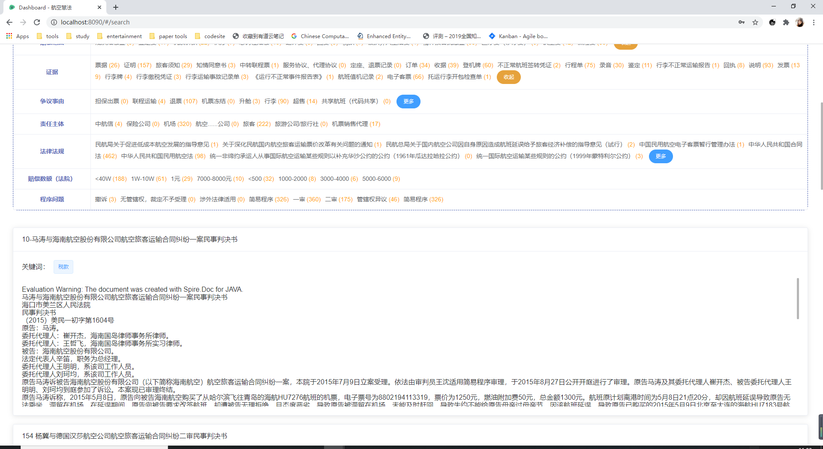
项目展示
点击选择案例展示
01
标题文本预设
02
标题文本预设
03
标题文本预设

Slide 15
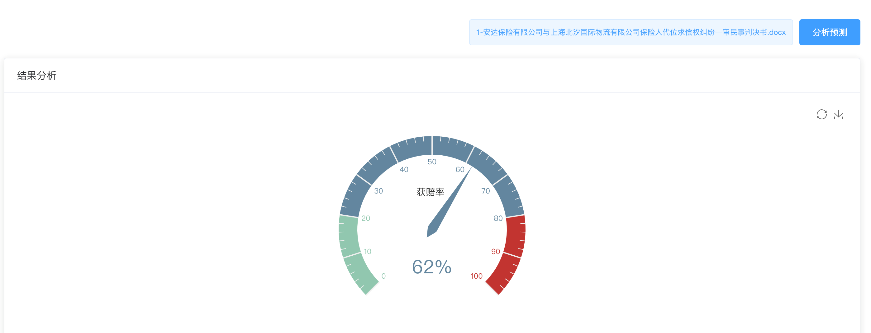
项目展示
分析预测结果
针对航空运

Slide 16
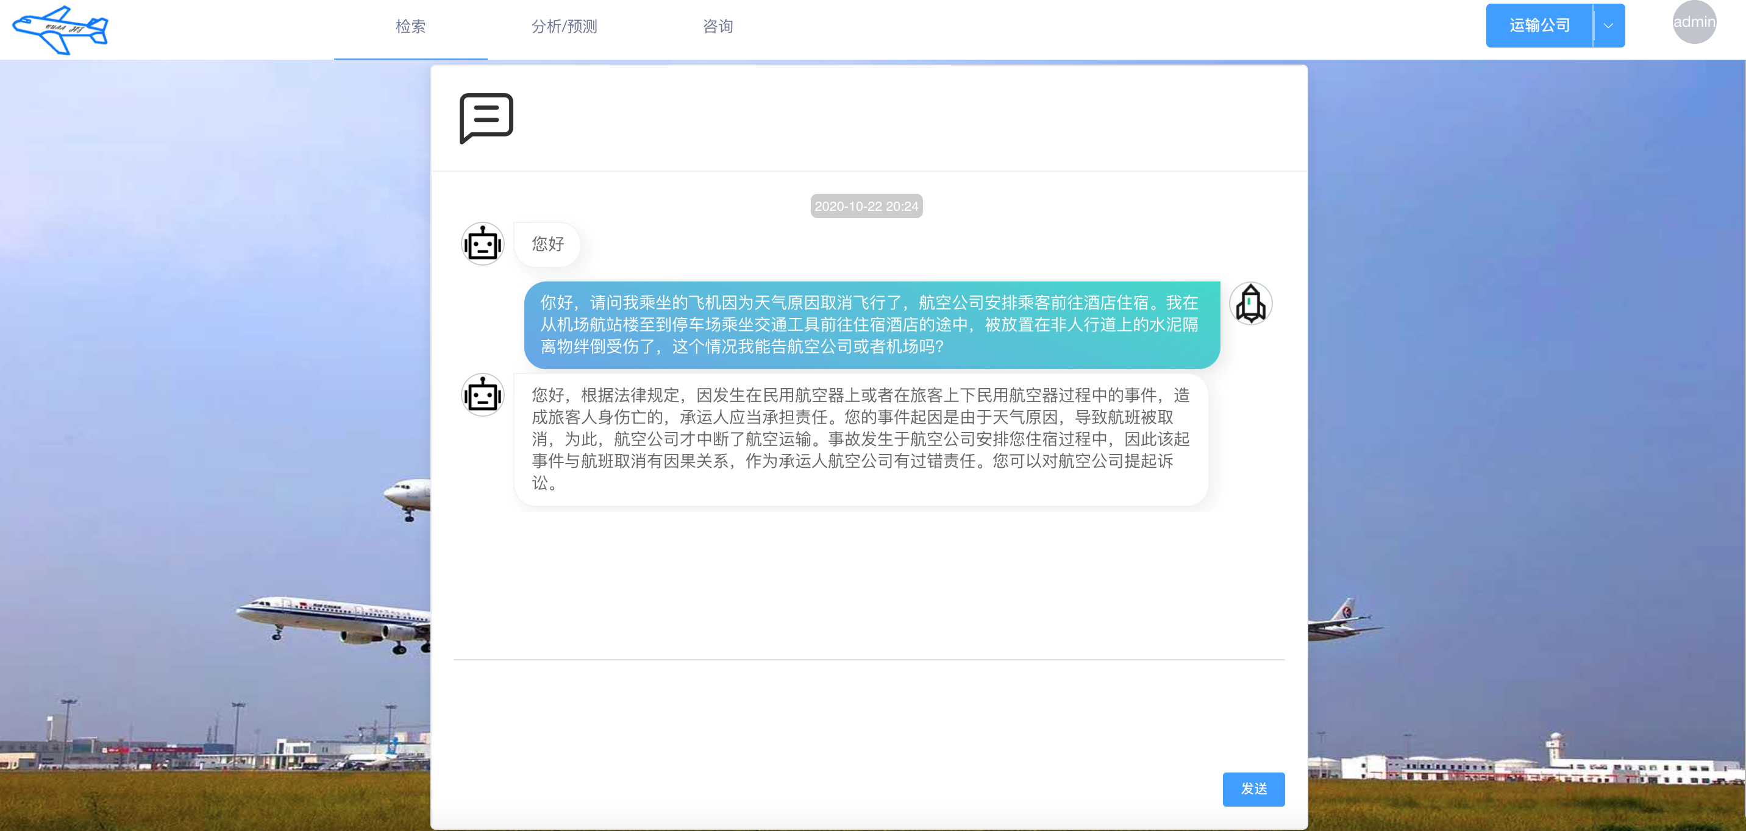
项目展示
针对航空运输领域的争议纠纷，实现一对一法律服务平台，能够以类型化实现准确性与专业性，为用户提供更加及时的法律咨询服务或者论证意见，对诉讼的法律风险做出预测，提出避免、减少风险的措施或者法律意见。
咨询界面

Slide 17
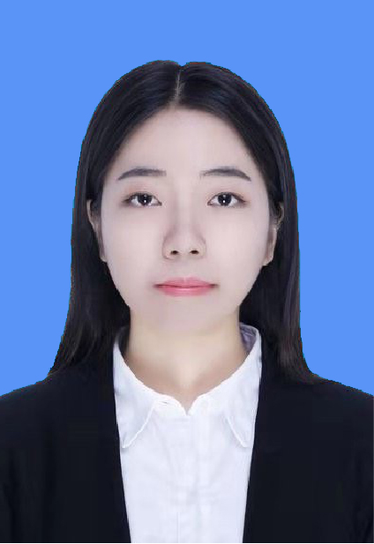
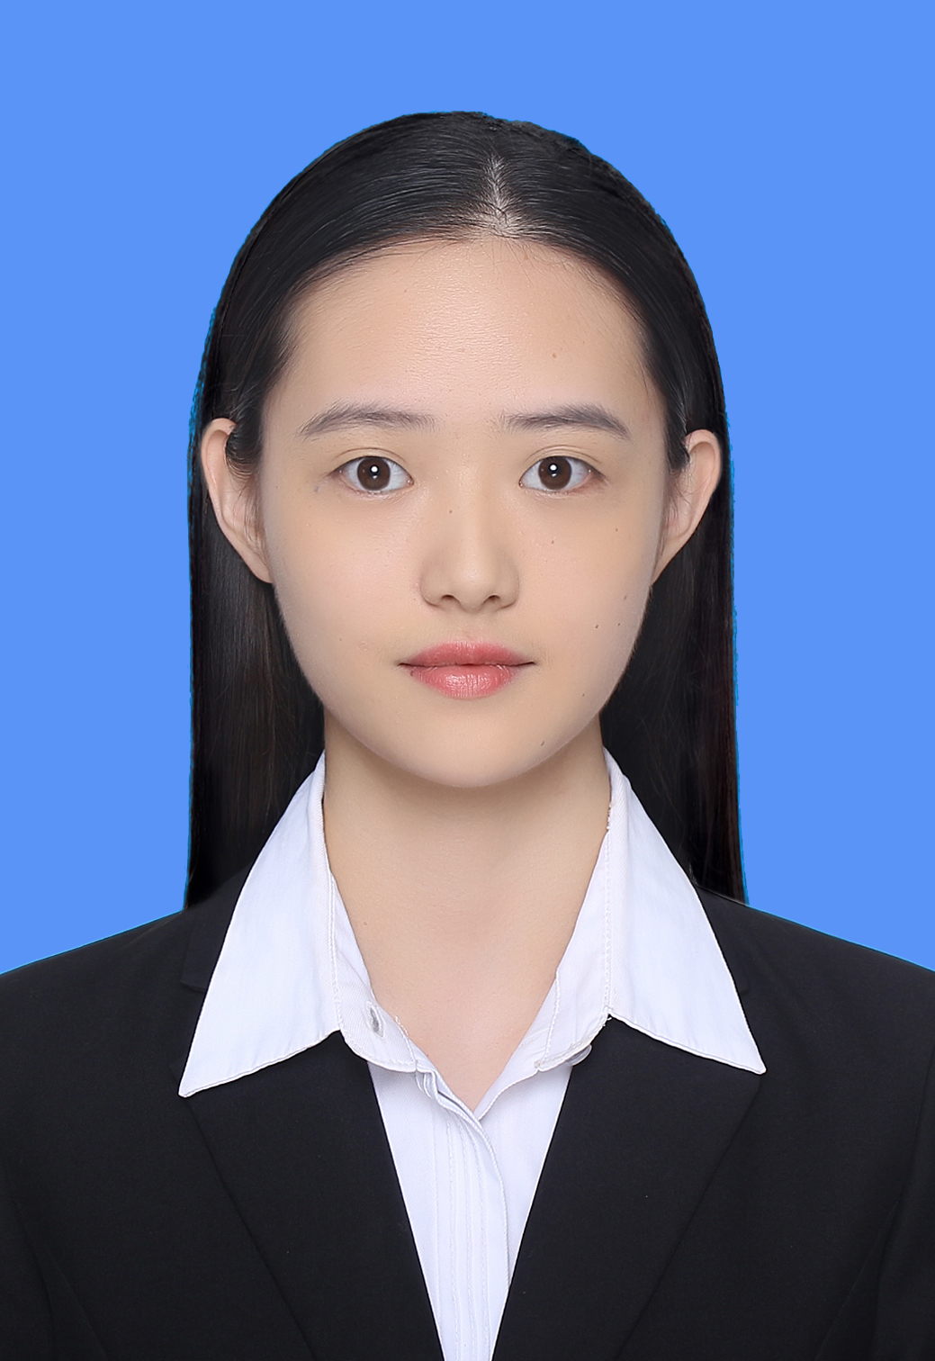
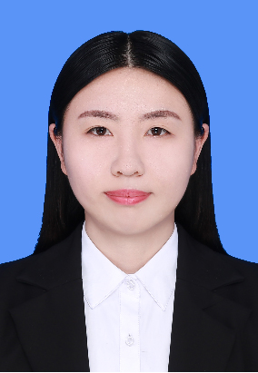
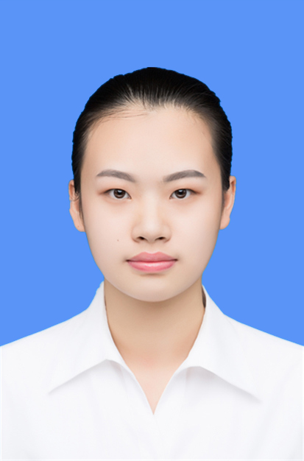
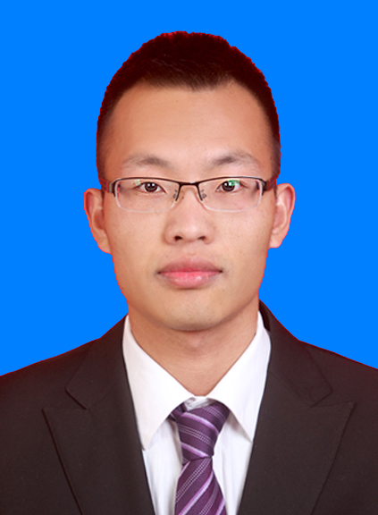
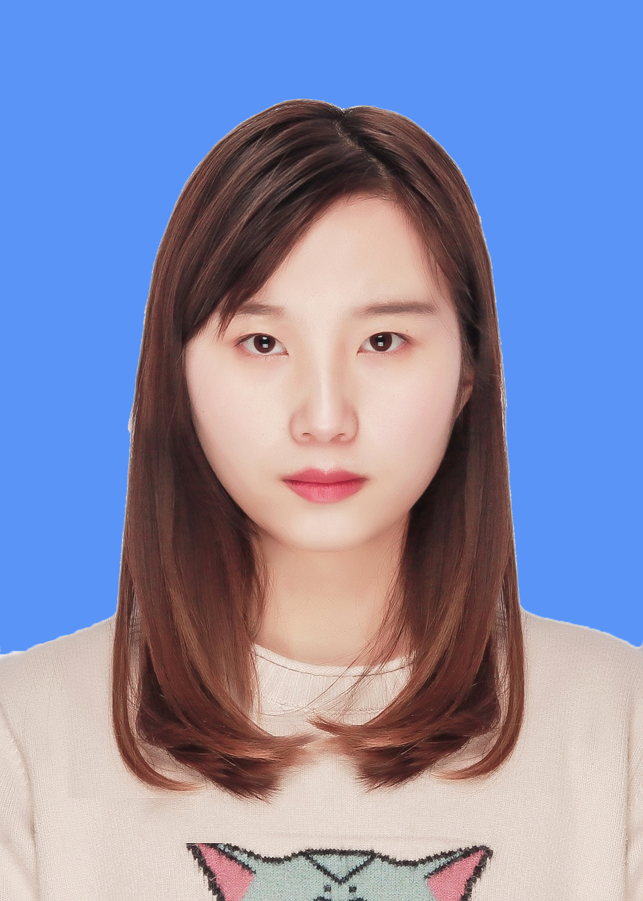


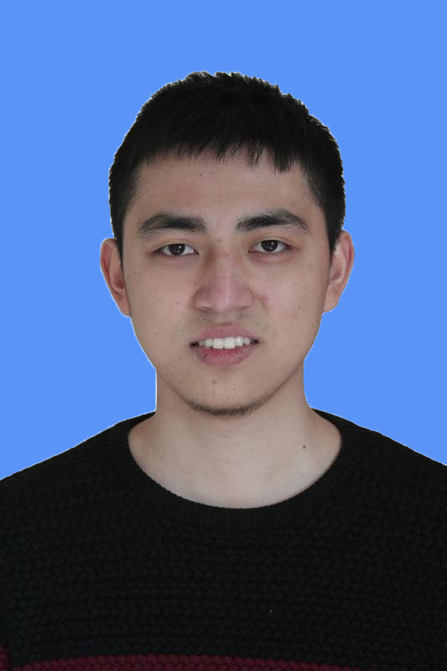
项目团队
跨学科多领域合作
常胜楠
人文学院
关键词提取
马业民
人文学院
法律文本整理分析
孙婕
人文学院
框架搭建
王樱琦
人文学院
法律意见提供
姜团利
人文学院
关键词提取
刘运星
计算机学院
前端界面设计
张本俊
电子信息工程学院
分析预测模块实现
陈霖
计算机学院
数据采集与展现
王杰
计算机学院
网站整体架构
后台的业务代码

Slide 18
指导老师
跨学科多领域合作
常胜楠
人文学院
关键词提取
马业民
人文学院
法律文本整理分析
孙婕
人文学院
框架搭建
王樱琦
人文学院
法律意见提供
姜团利
人文学院
关键词提取
刘运星
计算机学院
前端界面设计
张本俊
电子信息工程学院
分析预测模块实现
陈霖
计算机学院
数据采集与展现
王杰
计算机学院
网站整体架构
后台的业务代码

Slide 19
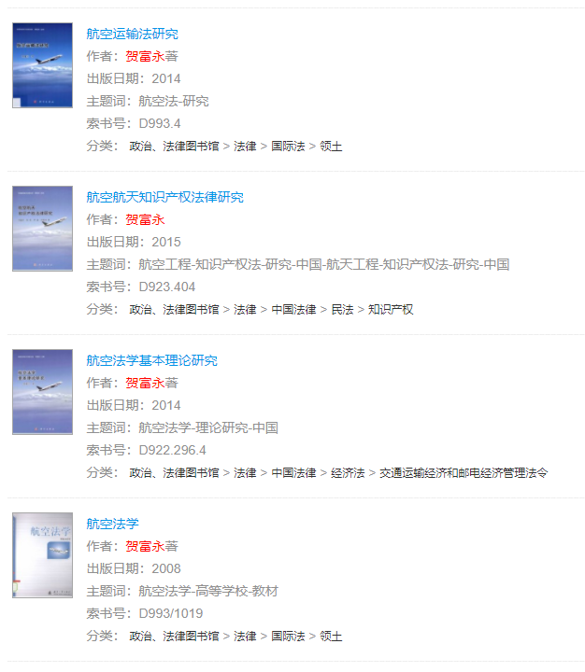
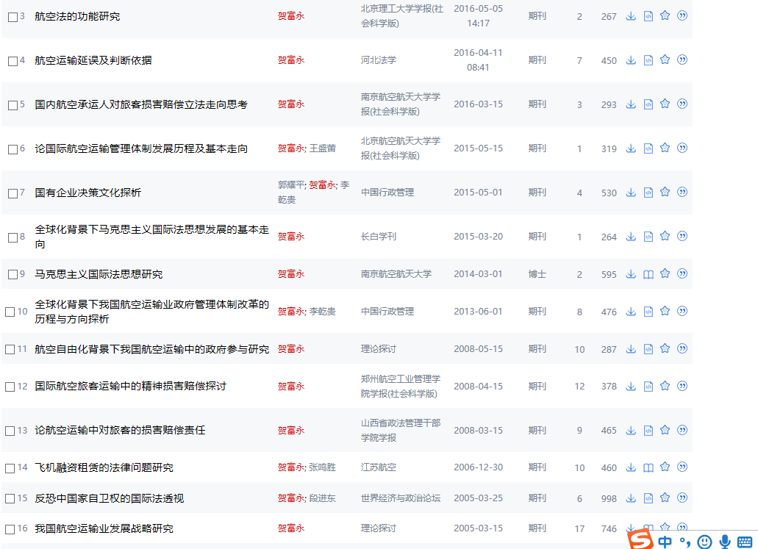
技术支持
现有论文11篇，核心期刊3篇
论著6本
学院研究所、
创新实验室
学院老师
国家级重要项目
国际论坛、
院校合作

Slide 20
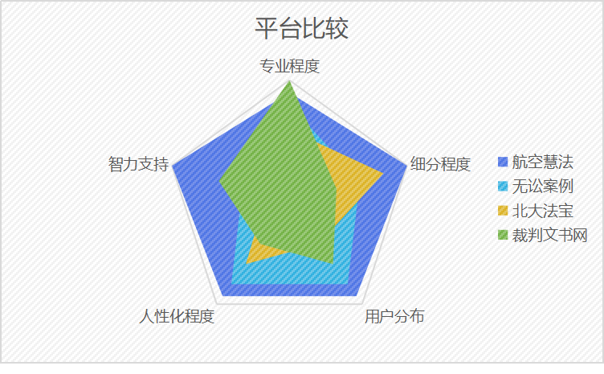
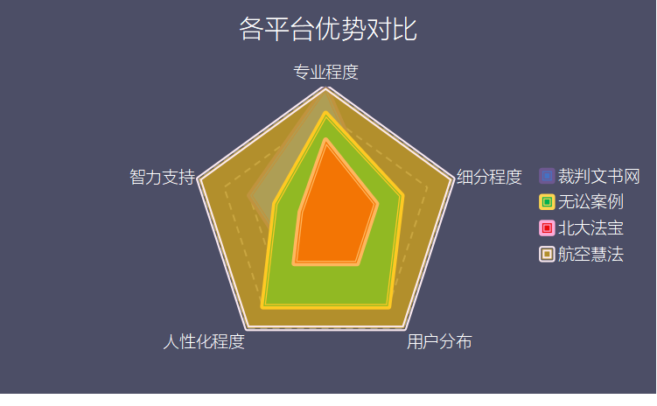
竞台比较
1.专业程度高
五大类纠纷进行梳理和整合，适用领域的专业性更强，涉及范围更广
2.细分程度更精准
对航空运输领域案例及法律法规规等问题进行了全面地整合
Text
Text
3.智力支持更全面
融入python语言架构，利用tensflow搭建深度神经网络，结合预测算法完成模型的训练与验证
Text
Text
Text
4.人性化程度更高
统计项目、图表类型的个性化选择，实现数据的多元组合，从而满足用户多维度分析案例的需求。
专业程度
细分程度
智力支持
人性化程度
用户分布
96%
73%
74%
80%
70%
5.用户分布更广泛
此平台的可适用性强，潜在用户量大。

Slide 21
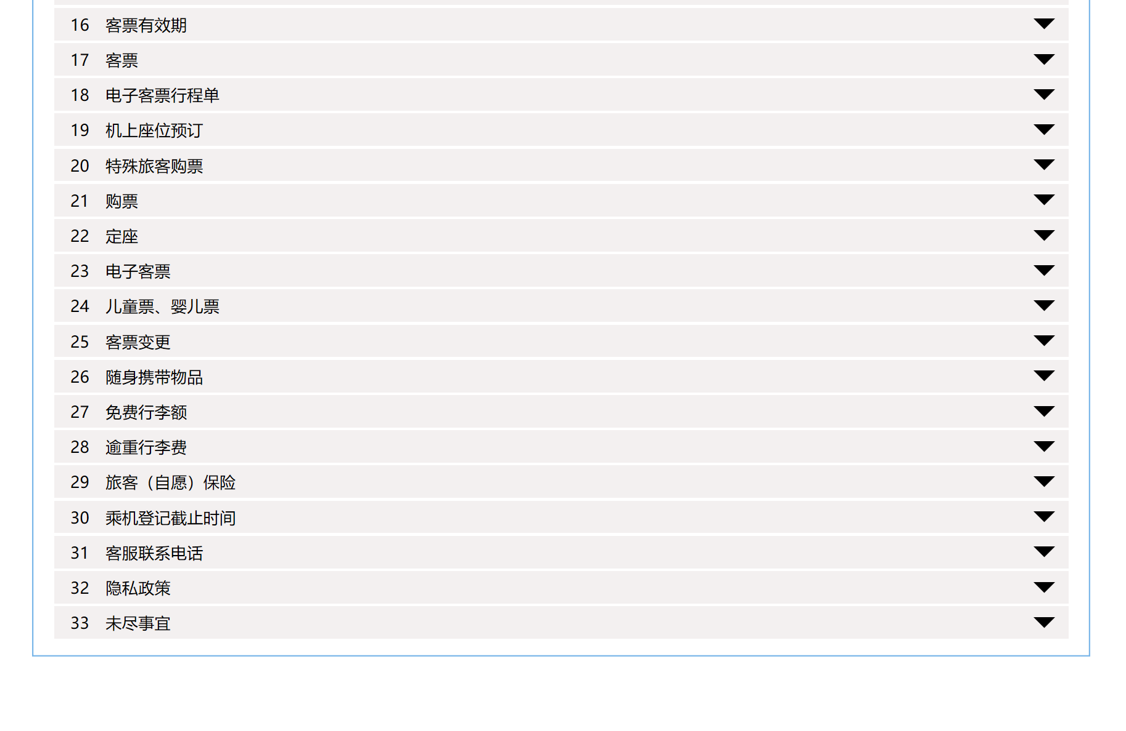
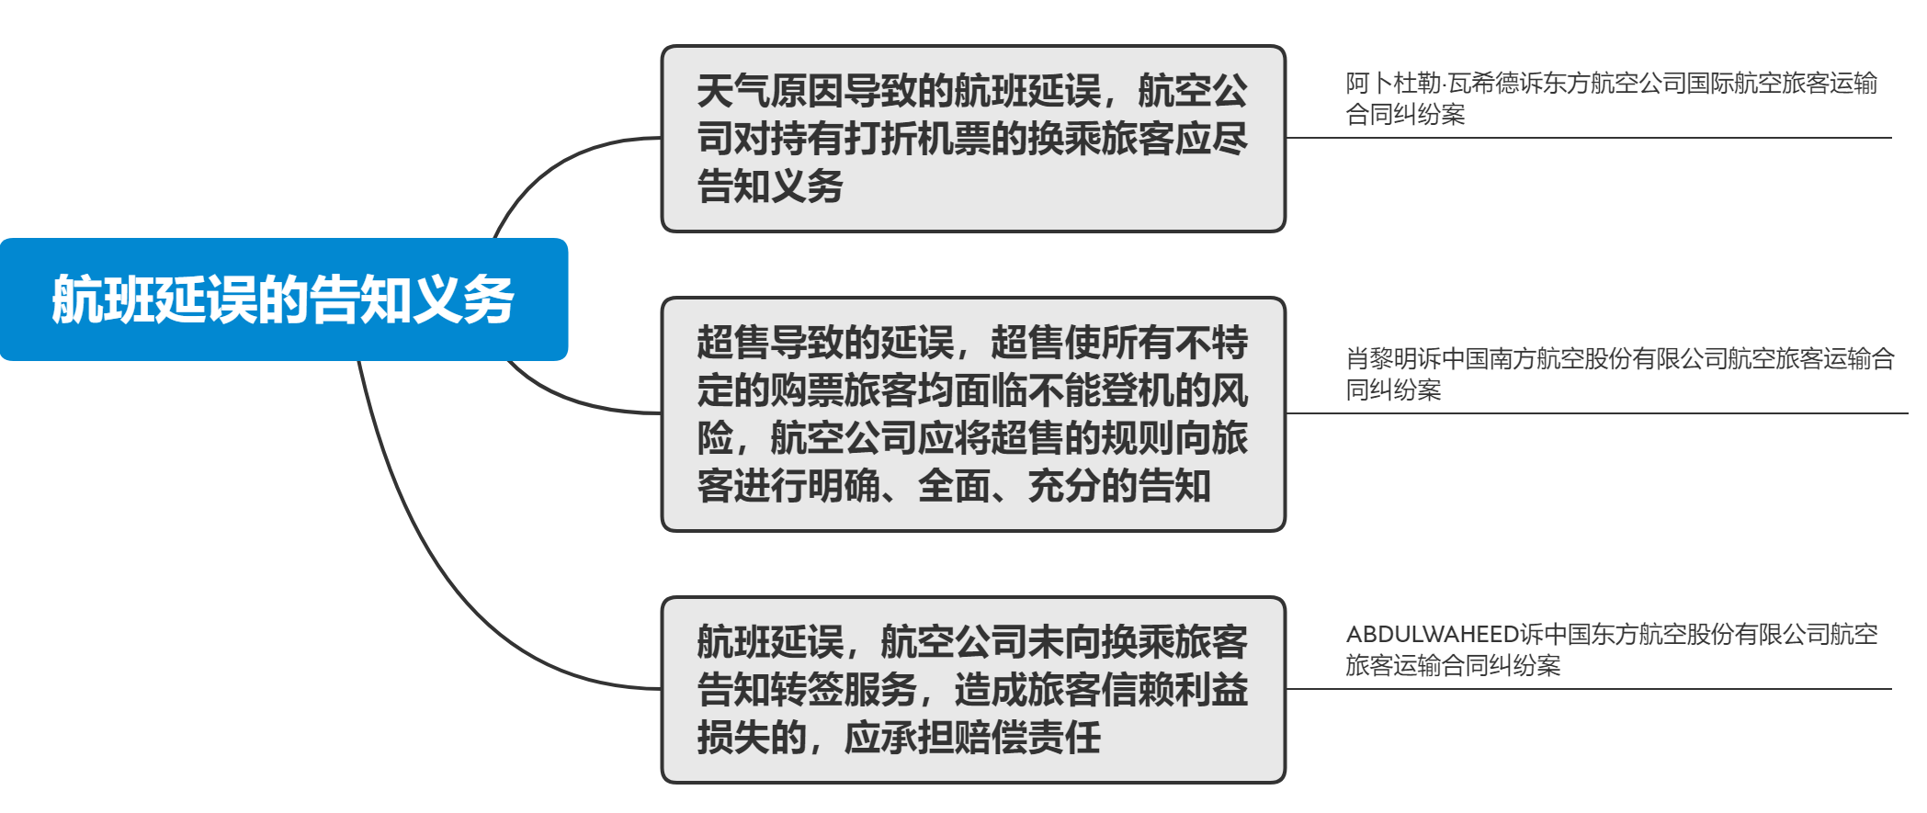
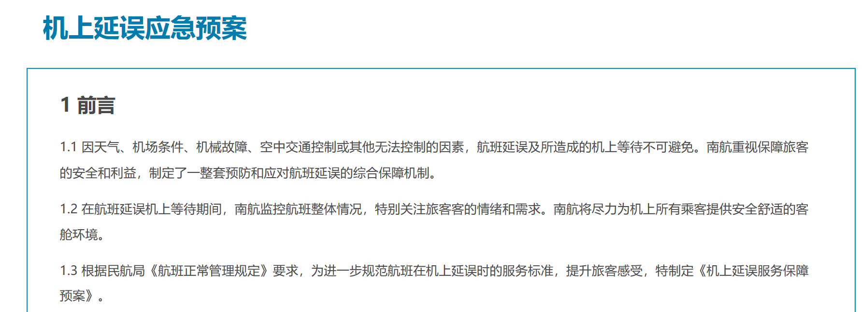
前景
完善旅客须知：
各个航空公司可以根据航空慧法并且结合自身情况完成旅客须知中的未尽事宜。
航空公司
风险管控：
整理归纳案件争议诉讼事由，航空慧法为航空公司经营管理提供建议，并明确每种事由下航空公司可能承担的责任以及相关法律依据，以预防风险。
完善应急预案等方案：
航空公司可以根据航空慧法对案件中争议原因的分析，完善以及出台各种方案与预案。

Slide 22
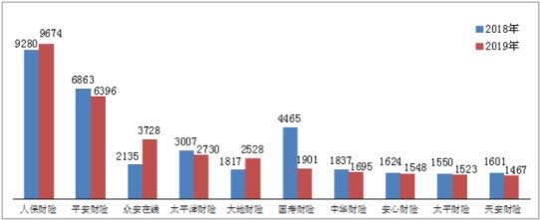
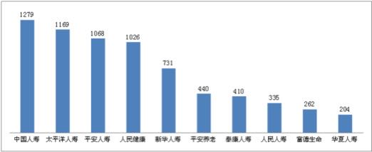
前景
完善理赔预案
保险公司
航空慧法对航空方面的保险纠纷案例的整理分析可以为保险公司在责任认定、核损核赔方面以数据作为支撑提供建议，以加快理赔速度。
扩宽险种，拓展业务
通过航空慧法了解航空运输相关纠纷中可能出现的风险，保险公司可以扩宽险种以拓展业务。了解不同险种所对应的赔偿事由，赔偿数额以便与航空公司、运输公司等洽谈业务。

Slide 23
感谢聆听

